Slide 1
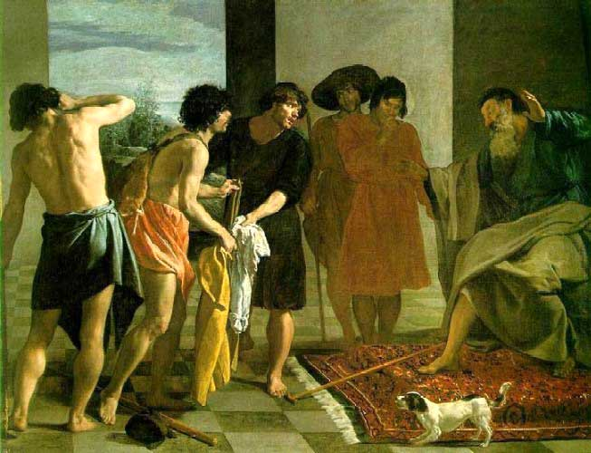
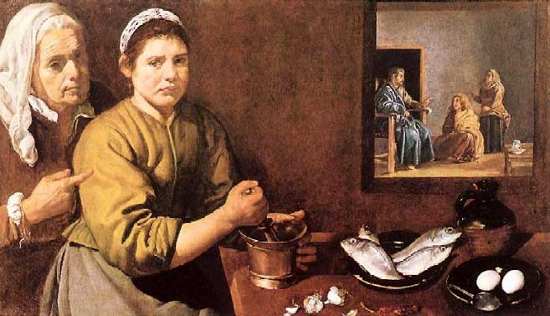
Pinturas de Velazques, Espanhol, nascido em Sevilha a 6 de junho de 1599 e morreu em Madrid a 7 de agosto de 1660.
MÚSICA DE FUNDO
CONCIERTO DE ARANJUEZ
Compositor Espanhol
Joaquim Rodrigo
Interpretado pela cantora espanhola
Paloma San Basilio
Criação e Apresentação
BARCELONA, GAUDI E A CATEDRAL DA SAGRADA FAMÍLIA
Antonio Vendramini Neto
toninhovendramini@gmail.com

Slide 2
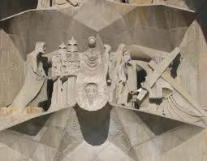
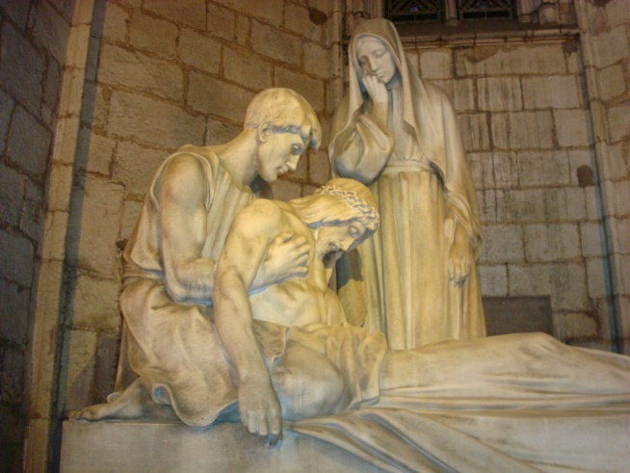
SIMBOLISMOS,
O ESTILO DELIRANTE DE GAUDI

Slide 3

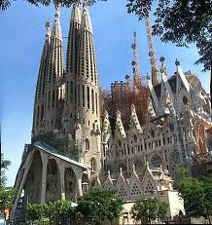
Para quem visita a capital catalã, um dos caminhos mais percorridos é o famoso bairro Gótico, o mais antigo da cidade, assim chamado devido ao grande número de construções nesse estilo ainda existentes.

Slide 4
As “ramblas” são as tradicionais calçadas que movimentam a avenida central, uma das quais se desencadeia na Praça Catalunha, com suas belas fontes. Percorre-se também com muita alegria, a tradicional “Paseo de Gracia”, avenida com comércio elegante que foi construída no século passado.

Slide 5
Por esses caminhos, são paradas obrigatórias; as Casas Millá (La Pedreira) e Battló, obras primas de Gaudí; até chegar à Catedral da Sagrada Família.

Slide 6
A Catedral é uma das mais originais obras de arquitetura dos séculos, assinada pelo arquiteto catalão Antoni Gaudí, a igreja mistura motivos religiosos cristãos com símbolos inspirados na natureza.

Slide 7
As colunas internas, por exemplo, tem a forma de palmeiras suspensas nas costas de tartaruga, enquanto, na parte externa, folhagens enfeitam as paredes. Começou a ser construída em 1882 pelo arquiteto Francisco del Villar.

Slide 8
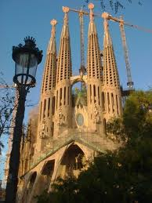
O projeto inicial previa uma igreja em estilo neogótico sem grandes inovações. No ano seguinte, porém, Gaudí, então com apenas 31 anos, assumiu o projeto. No início, recebeu críticas da comunidade por sua falta de religiosidade e frieza de sentimentos. No entanto, à medida que trabalhava na arquitetura da catedral, tornava-se cada vez mais devoto.

Slide 9
Gaudí passou 43 anos nessa construção, 16 dos quais vivendo recluso no interior da igreja, enquanto via seu sonho se tornar realidade. Gaudí mudou completamente o projeto inicial, carregando-o com suas idéias pouco ortodoxas.

Slide 10
As imensas torres circulares da Catedral, por exemplo, na forma de agulhas e com até 100 metros de altura, são uma ousadia mesmo para os dias de hoje. Ao morrer atropelado por um bonde, em 1926, apenas oito das 12 torres haviam sido terminadas.

Slide 11
O templo, quando estiver terminado, disporá de 18 torres: quatro em cada uma das três entradas-portais.

Slide 12
Crônica efetuada através de pesquisas no local.
Barcelona, Região da
Catalunha, na Espanha, em outubro de 2011.
Antonio Vendramini Neto

